Slide 1


Të zhvillohet programi me C# si shërbim (Windows Service) që ruan në Windows Log të dhënat sa herë që në formë paraqitet fjala "Username", "Password" etj.
Profesori: Blerim Rexha
Asistenti: Mërgim Hoti
Lënda: Siguria e Informacionit
Studentët:
Argjenda Dervisholli
Edon Budakova
Dhjetor 2022

Slide 2

Realizimi i detyrës
Për ta realizuar detyrën për Windows Service, që ruan të dhënat në Windows Log projektin e kemi ndarë në tre module:
1. WcfServiceLibrary – Web Service projekt në Visual Studio i cili mundëson krijimin e Web-Services në Windows. Po ashtu është pjesa e parë e cila bëhet build.
2. SaveData – Modul përmes të cilit definohet se çfarë funksioni do të ketë Web-Service i zhvilluar. Në këtë rast ky modul ruan të dhënat e pranuara nga një Login Form në Windows Log.
OurWinForm: Një UI formë e cila mundëson dërgimin e Username dhe Password në mënyrë që të lexohen nga Web-Service i krijuar

Slide 3
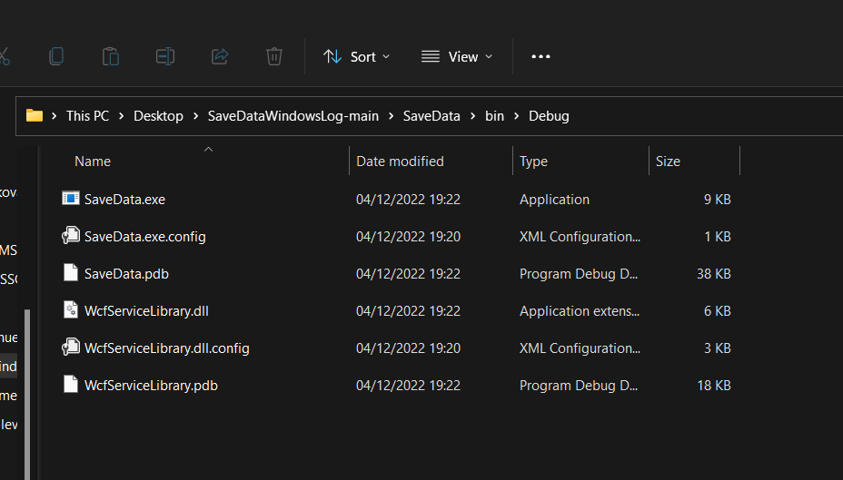
Për ta funksionalizuar projektin e detyrës së parë, duhet ta instalojmë windows service-n, i cili bëhet në këta hapa :
1. Fillimisht hyjmë në folder-in e projektit dhe ridirektohemi si në foto:

Slide 4
2. Pastaj sikurse që është e sqaruar edhe në figurën më poshtë, klikojmë tek menyja File, pastaj klikojmë Open Windows PowerShell > Open Windows PowerShell as administrator. Në rast që nuk e keni këtë opsion, rrugën e njejtë mund ta bëjmë edhe përmes Command Prompt.
3. Pasi të na hapet dritarja e Powershell shkruajmë :
New-Service -Name "SaveData" -BinaryPathName C:\Users\ebuda\OneDrive\Desktop\SaveDataWindowsLog-main\SaveData\bin\Debug\SaveData.exe
Pas ekzekutimit të komandes tek Services shikojmë:

Slide 5
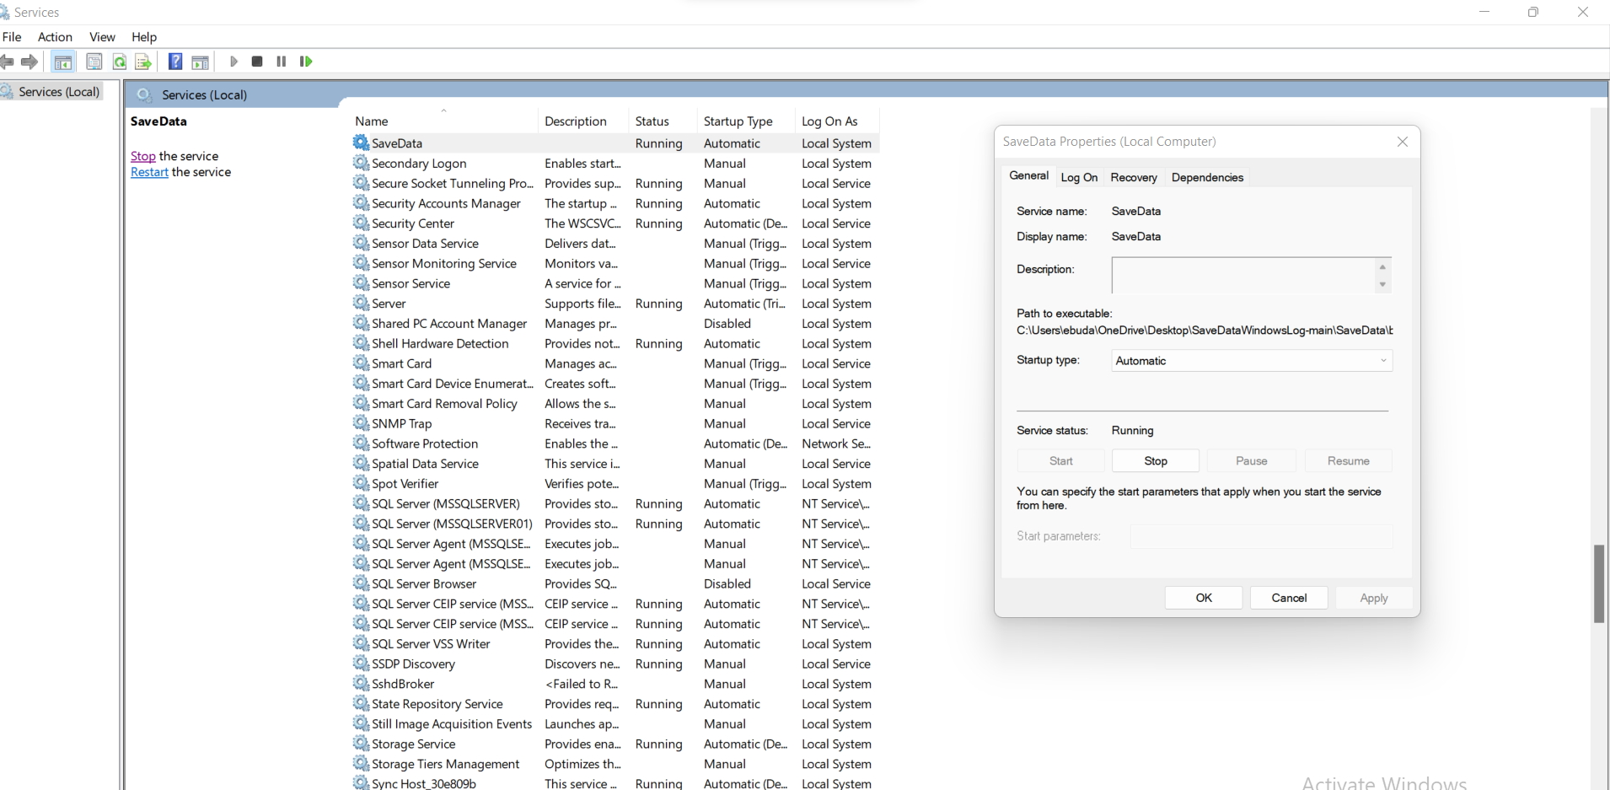

Slide 6
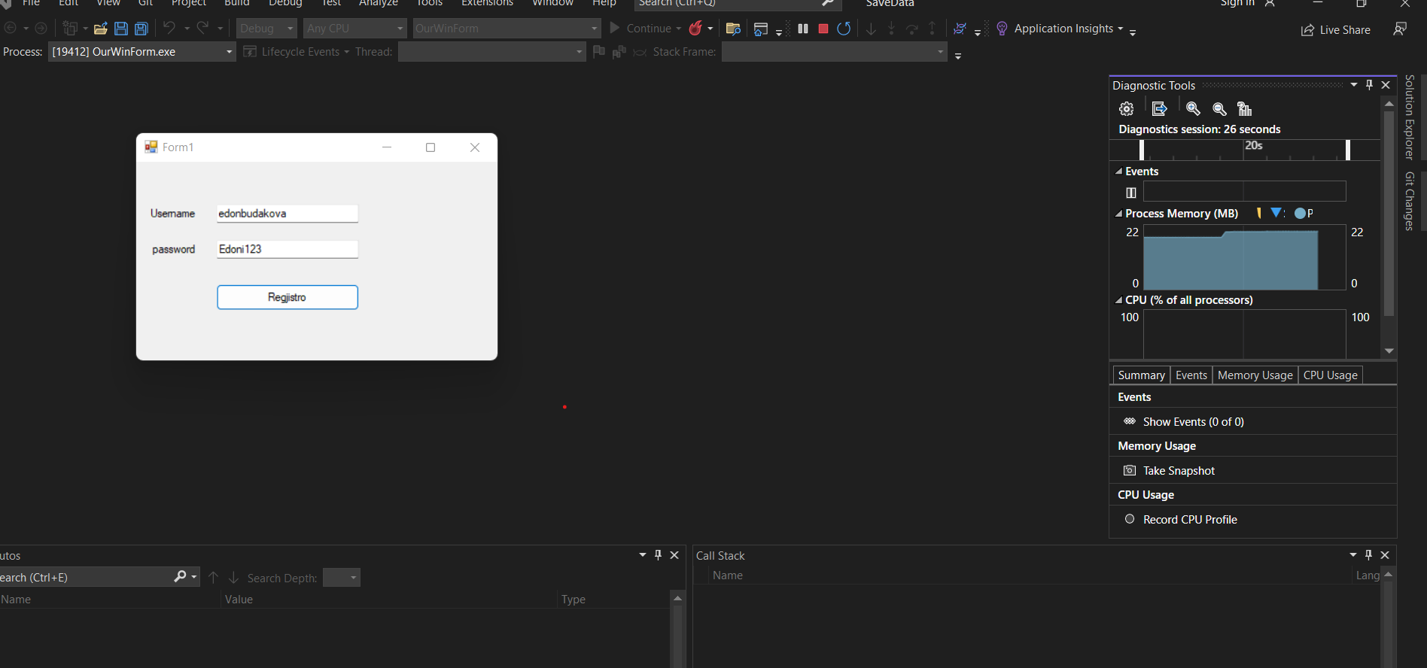
Forma duket kështu :

Slide 7
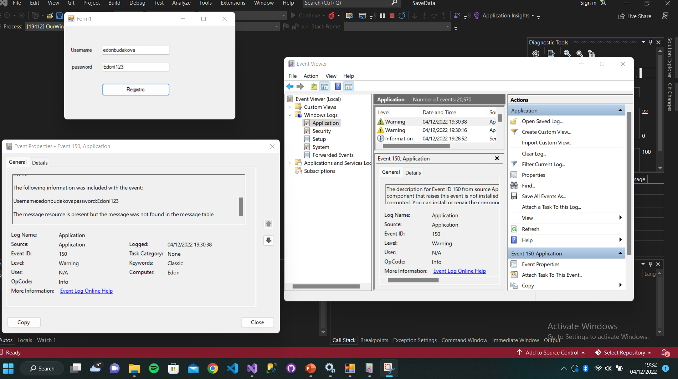
Pasi që klikojmë “Regjistro”, hapim Event Viewer të cilin e kërkojmë në Start dhe pastaj hyjmë tek “Windows Log”, pastaj tek “Application”

Slide 8
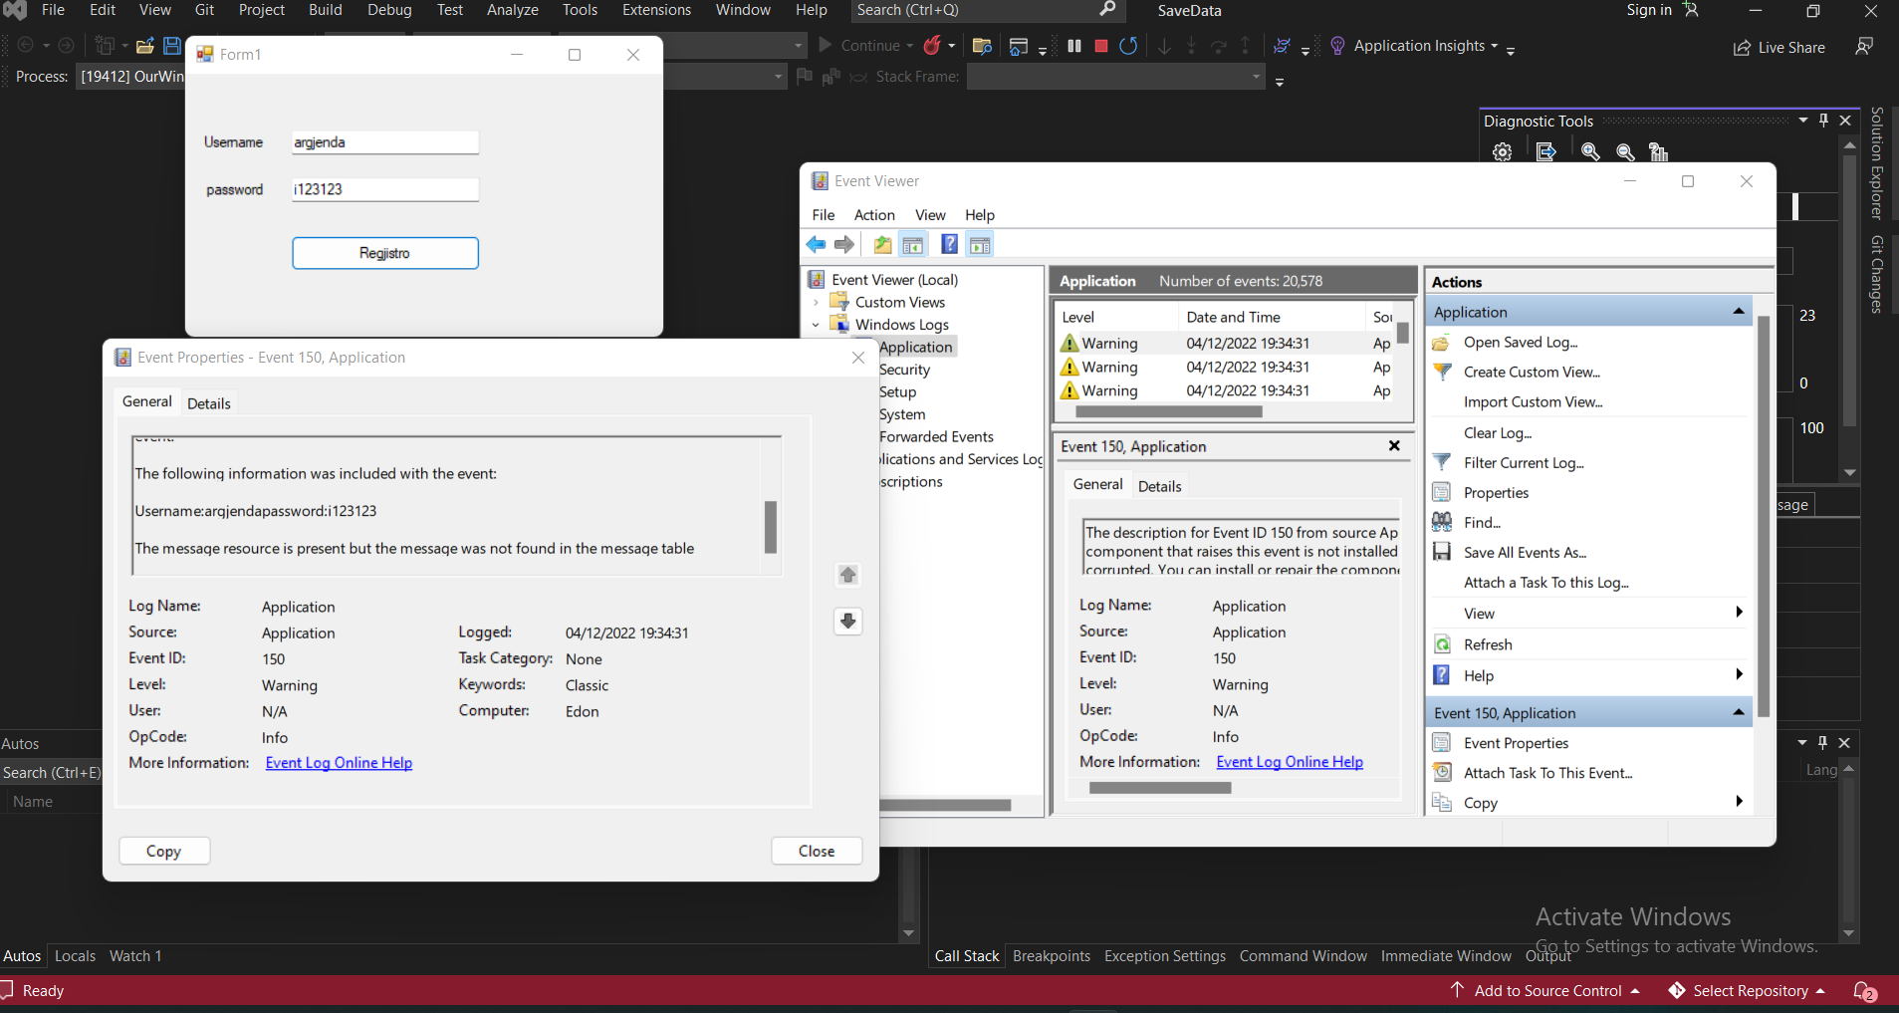
Ky është Warning që e dërguam në Windows Log momentin që klikuam në butonin “Regjistro”:

Slide 9
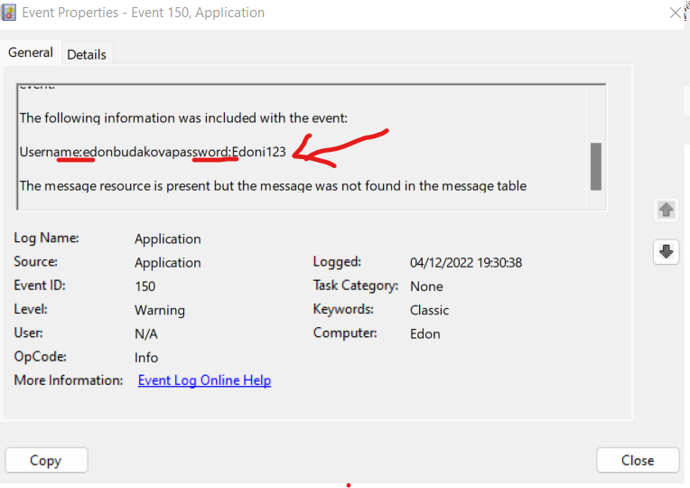
Pasi klikuam mbi “Warning” mund t’i shohim të dhënat te cilat janë ruajtur në log:

